Slide 1


CITTASLOW (YAVAŞ ŞEHİR) HAREKETLERİ
ve
UYUM SÜRECİ
FUNDA YÖRÜK - ŞEHİR PLANCISI
TMMOB ŞEHİR PLANCILARI ODASI
ANTALYA ŞUBESİ BAŞKANI

Slide 2

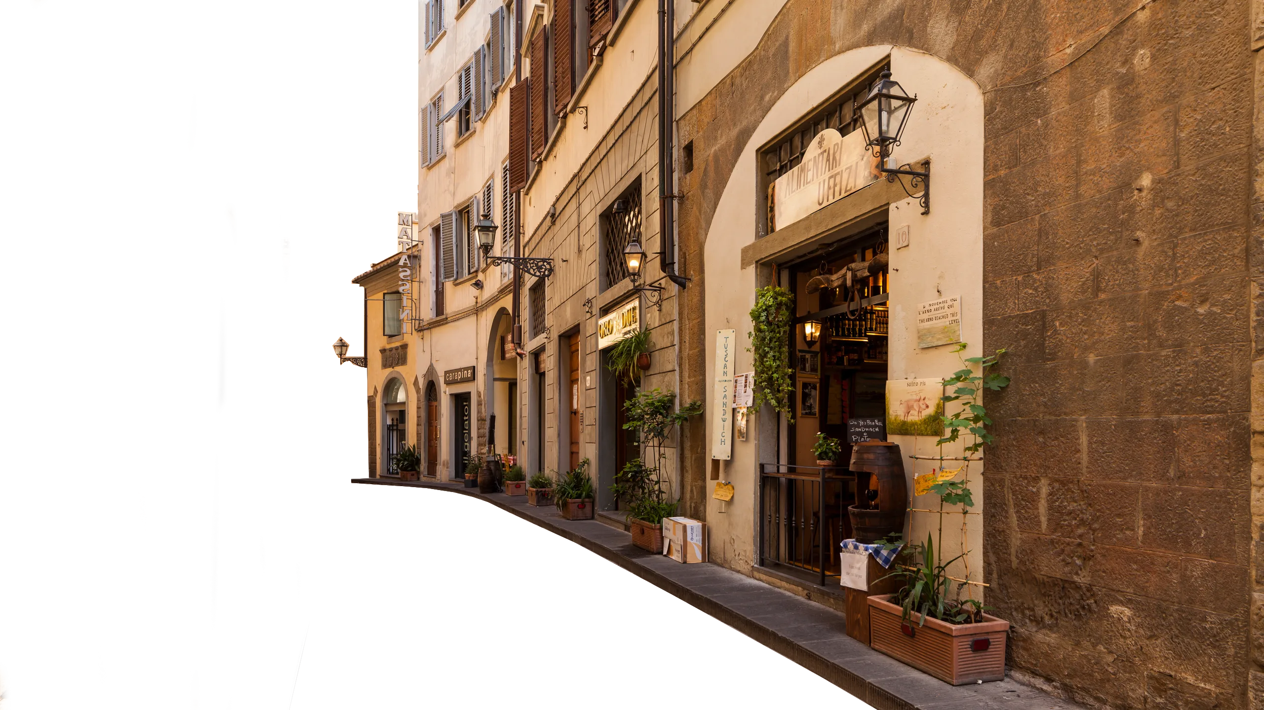


Cittaslow (Yavaş Kent) Hareketi
Citta slow (Yavaş Kent) hareketi, 1999 yılında İtalya’nın Chianti kentinde başlatılmıştır. Bu hareket, 1980’lerde İtalya’da doğan “Slow Food” (Yavaş Yemek) hareketinin bir uzantısıdır. Slow Food hareketi, fast food kültürünün yeme içme alışkanlıklarını tek tipleştirmesine ve yerel lezzetleri tehdit etmesine karşı bir tepki olarak doğmuştur. Ardından bu felsefe, kent ölçeğine taşınmış ve Citta slow hareketi şekillenmiştir.
Süreç Bilgisi:
1986: McDonald's’ın Roma’daki İspanyol Merdivenleri’ne şube açma girişimiyle Carlo Petrini ve arkadaşları tarafından Slow Food hareketi başlatıldı.
1997: Chianti Belediye Başkanı Paolo Saturnini, Slow Food felsefesini kent yaşamına uyarlama fikrini Carlo Petrini’ye önerdi.
1999: İlk Cittaslow bildirgesi hazırlandı ve Chianti, Orvieto, Bra ve Positano kentleriyle hareket başlatıldı.
2000: Citta slow Uluslararası Birliği Roma’da kuruldu.
2009: Türkiye, İzmir’in Seferihisar ilçesi ile Citta slow ağına katıldı.

Slide 3

Cittaslow (Yavaş Kent) Hareketi
Cittaslow hareketi; küreselleşmenin yarattığı hız, tekdüzelik ve kimliksizleşmeye karşı, yerel kimliklerin, kültürlerin, doğal çevrenin ve yaşam kalitesinin korunmasını amaçlar.
Kent Modelinin Hedefleri:
Yerel kimliği korumak: Geleneksel mimari, el sanatları, kültürel miras ve yöresel ürünler önceliklidir.
Yaşam kalitesini artırmak: Gürültüsüz, temiz, güvenli ve insan odaklı yaşam alanları oluşturmak hedeflenir.
Sürdürülebilir kalkınma: Doğal kaynakların korunması, yenilenebilir enerji kullanımı ve çevreye duyarlı politikalar teşvik edilir.
Katılımcı ve bilinçli toplum: Halkın kent yönetimine katılması, farkındalık yaratılması ve yerel üreticinin desteklenmesi esas alınır.
Kentlerin tek tipleşmesine karşı çıkmak: Her kentin özgünlüğünü koruyarak, “her yerde aynı olan şehirlere dönüşmesini önlemektir.

Slide 4
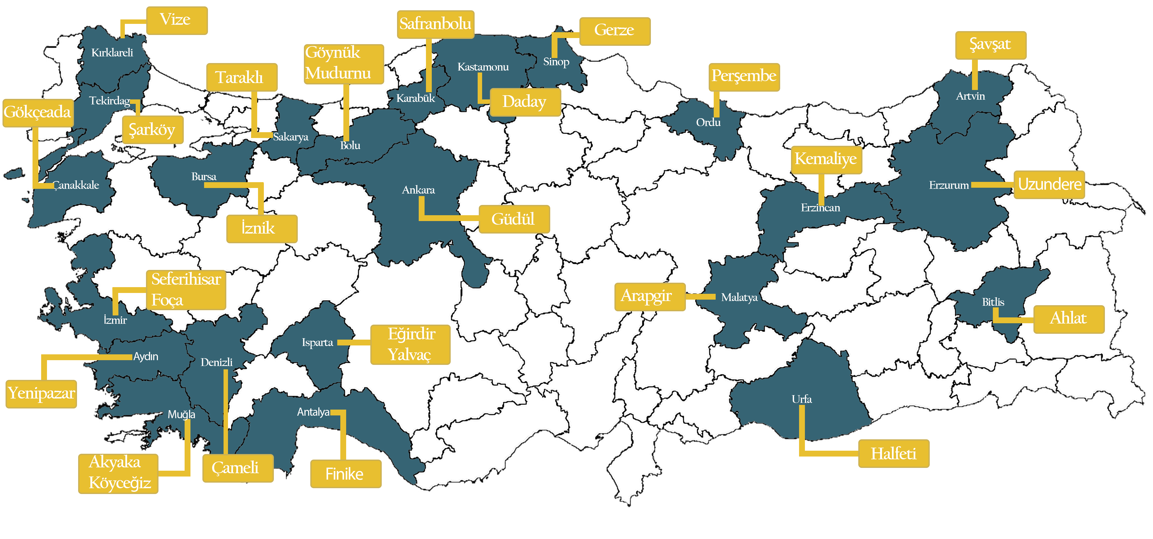
Türkiye`de 27 CittaSlow Yerleşimi
2025 yılı itibarıyla Türkiye’de Cittaslow (Yavaş Şehir) unvanını almış 27 yerleşim bulunmaktadır. Bu yerleşimler:
Şehir | Nüfus | Yüzölçümü (km²) | Nüfus Yoğunluğu (kişi/km²)
Seferihisar | 60914 | 386 | 157.81
Gökçeada | 11145 | 290 | 38.43
Foça | 36688 | 205 | 178.97
İznik | 45208 | 753 | 60.04
Kemaliye | 4774 | 1168 | 4.09
Arapgir | 10214 | 964 | 10.6
Akyaka | 3.104 | 550 km² | 5.64
Şavşat | 16534 | 1316 | 12.56
Vize | 29024 | 1119 | 25.94
Taraklı | 7000 | 334 | 20.96
Gerze | 30100 | 594 | 50.67
Halfeti | 43023 | 646 | 66.6
Safranbolu | 69441 | 1013 | 68.55
Ahlat | 45096 | 1044 | 43.2
Eğirdir | 70032 | 1414 | 49.53
Şarköy | 34091 | 515 | 66.2
Yenipazar | 11834 | 180 | 65.74
Uzundere | 7664 | 840 | 9.12
Perşembe | 30558 | 224 | 136.42
Göynük | 14412 | 1437 | 10.03
Daday | 7992 | 973 | 8.21
Finike | 51620 | 652 | 79.17
Güdül | 8521 | 419 | 20.34
Köyceğiz | 41205 | 1758 | 23.44
Mudurnu | 18360 | 1349 | 13.61
Yalvaç | 44777 | 1415 | 31.64
Çameli | 17492 | 738 | 23.7

Slide 5
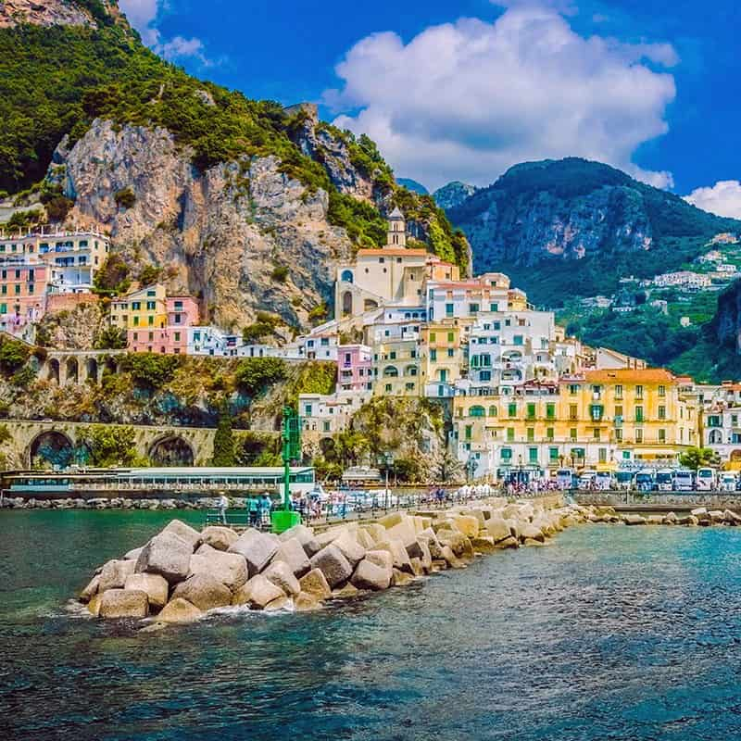
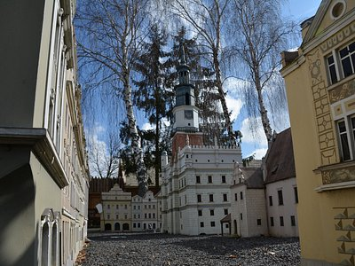

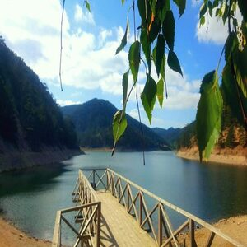
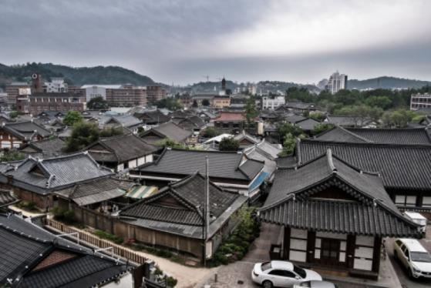
Dünya Genelinde CittaSlow
Cittaslow (Yavaş Şehir) ağı, 30’dan fazla ülkede 300’den fazla şehirle küresel ölçekte yayılmaktadır.
En fazla üyeye sahip ülkeler arasında İtalya, Polonya, Almanya, Türkiye ve Güney Kore yer almaktadır.
Ülke | Cittaslow Sayısı
İtalya | 82
Avustralya | 3
Avusturya | 3
Belçika | 9
Brezilya | 1
Kanada | 4
Çin | 18
Kolombiya | 3
Hırvatistan | 3
Danimarka | 2
Finlandiya | 1
Fransa | 14
Almanya | 24
Birleşik Krallık | 3
Macaristan | 1
İzlanda | 1
İrlanda | 1
Japonya | 2
Lüksemburg | 1
Hollanda | 9
Yeni Zelanda | 1
Norveç | 2
Polonya | 36
Portekiz | 4
Rusya | 1
Güney Afrika | 1
Güney Kore | 17
İspanya | 11
İsveç | 1
Tayvan | 7
Türkiye | 27
Kuzey Kıbrıs (KKTC) | 5
ABD | 2

Slide 6

Cittaslow Üyelik Kriterleri
Cittaslow üyeliği doğrudan bir ulusal yasa ile düzenlenmemiş olmakla birlikte, üyelik süreci Cittaslow Tüzüğü (Charter of Citta slow) ile belirlenmiş kurallar çerçevesinde yürütülmektedir. Söz konusu tüzük; adaylık süreci, denetim mekanizmaları, puanlama sistemi ve üyelik şartlarını kapsamaktadır. Türkiye'de bu tüzüğün uygulanmasından Citta slow Türkiye Ulusal Ağı sorumludur.
Belediyeler, üyelik sürecini 5393 sayılı Belediye Kanunu'nun yerel kalkınma, çevreye duyarlı hizmet üretme hükümleri çerçevesinde ve sürdürülebilirlik ilkeleri doğrultusunda yürütmektedir.
3194 sayılı İmar Kanunu ve bu kanuna bağlı yönetmelikler, kentsel mekânların planlanmasında Citta slow ilkeleriyle uyumlu hedefler içermektedir.
Çevre Politikaları
Tarım, Turizm ve Esnaf
Hava-su-toprak kalitesi, yenilenebilir enerji, atık yönetimi
Yerel ürünler, küçük esnaf,
gastronomi
Altyapı Politikaları
Misafirperverlik ve Eğitim
Yaya ve bisiklet yolları, çevre dostu ulaşım
Çevre ve kültür bilinci,
sürdürülebilir yaşam eğitimi
Kentsel Yaşam Kalitesi
Sosyal Uyum ve Farkındalık
Kamusal alanlar, mimari estetik, güvenli yaşam
Kapsayıcı sosyal politikalar,
kent kimliği

Slide 7
Cittaslow Üyelik Kriterleri
1. Düzenli Denetim Mekanizmaları
Uluslararası Cittaslow Birliği Denetimleri: Her 4 yılda bir gerçekleştirilen yerinde denetimler, Cittaslow kriterlerine uyumun sağlanmasına yönelik kritik bir mekanizma olarak işlev görmektedir.
Yerel Yönetim Raporlama: Yerel yönetimlerin, güncel kriterlerle uyum sağlamak amacıyla düzenli olarak rapor sunmaları, sürecin şeffaflığını ve hesap verebilirliğini artırmaktadır.
Türkiye Ulusal Cittaslow Ağı: Bu yapı, Cittaslow şehirlerinin izlenmesi ve rehberlik edilmesi konusunda önemli bir rol oynamakta, yerel uygulamaların etkinliğini artırmaktadır.
2. Planlama ile Entegrasyon
Cittaslow İlkeleriyle Uyum: Çevre düzeni planları, nazım imar planları ve koruma amaçlı imar planlarının, Cittaslow ilkeleriyle entegre edilmesi, sürdürülebilir kalkınma hedeflerine ulaşılmasında temel bir gereklilik teşkil etmektedir.
Ulaşım ve Kırsal Kalkınma Planları: Bu planların Cittaslow hedefleriyle uyumlu hale getirilmesi, toplulukların ulaşım altyapısının geliştirilmesi ve yaşam kalitesinin artırılması açısından önem arz etmektedir.
3. Yerel Halkın ve Paydaşların Katılımı
Bilinçlendirme Faaliyetleri: Yerel halkın Cittaslow felsefesi konusunda bilinçlendirilmesi, sürecin toplumsal sahiplenilmesini önemli ölçüde artırmaktadır.
Sivil Toplum Kuruluşları ve Üniversitelerle İş Birliği: STK'lar ve akademik kurumlarla gerçekleştirilecek ortak projeler, bilgi ve kaynak paylaşımını teşvik ederek sürecin sürdürülebilirliğine katkı sağlayacaktır.
Bir kentin Cittaslow ağına üyelik başvurusunda bulunabilmesi için aşağıdaki kriterleri sağlaması gerekmektedir:
Nüfusunun 50.000’in altında olması,
Cittaslow tüzüğünde tanımlanan toplam 72 kriterin en az %50’sini (minimum 50 puan) karşılaması,
Başvuru dosyasını hem Türkçe hem de İngilizce olarak hazırlayarak Cittaslow Türkiye Ulusal Koordinasyon Ofisi’ne sunması,
Uluslararası Cittaslow Bilim Kurulu ve temsilcileri tarafından yerinde denetime tabi tutulması.

Slide 8






Tematik Çeşitlilik
Tarih & Kültür
Organik Tarım & Deniz
Karadeniz Doğası
Safranbolu, Ahlat, Yalvaç,
Seferihisar, İznik, Arapgir,
Kemaliye
Perşembe, Şavşat, Uzundere
Akyaka, Gökçeada,Köyceğiz,
Finike, Şarköy,Foça
Osmanlı Mirası
ve Geleneksel Dokular
Tarihi Kimliğiyle
Öne Çıkan
Su Altı Yerleşimi
Kırsal Yaşam ve Doğa
Turizmi Odaklı
Mudurnu,Göynük,Taraklı,
Gerze,Vize
Çameli,Güdül,Daday,Eğirdir,Yenipazar
Halfeti

Slide 9
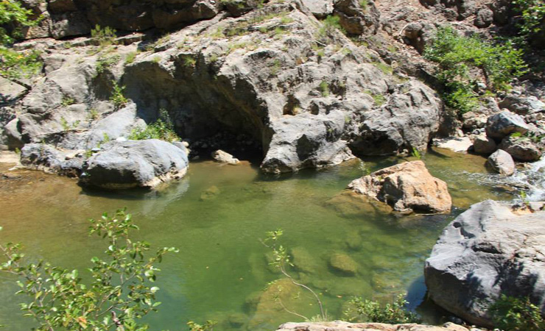
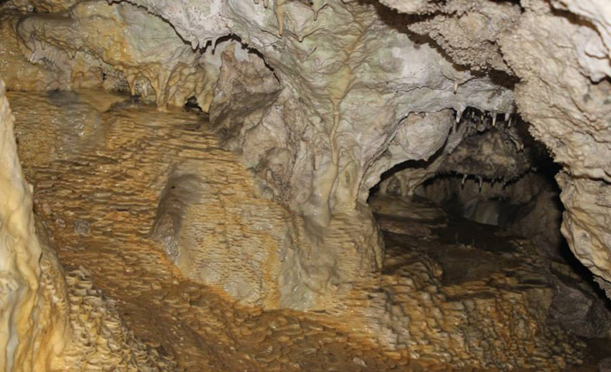
Çameli, Türkiye`nin 27.
Yavaş Şehri
Çameli, 25 Haziran 2025 tarihinde Türkiye’nin 27., dünyanın ise 307. Cittaslow (Sakin Şehir) üyesi olarak resmen kabul edildi. %72,58 kriter uyumu göstererek ünvanı aldı.
Çameli’nin “Yavaş Şehir” Gelişim Süreci
2014–2024: Çameli Belediyesi, doğa ve kültür turizmini teşvik ederek, yıllık yaklaşık 100 milyon TL turizm geliri elde etmeyi başarmıştır.
Aynı dönemde, ulaşım altyapısı (karayolları, terminal, kültür merkezi, pazar yeri) gibi kamu yatırımları hayata geçirilmiştir.
2024–2025: Belediye ve yerel paydaşlarla “Cittaslow kriterlerini tamamlamak” için adımlar atılmış ve 54 kritere göre hazırlık yapılmıştır.
Haziran 2025: Güney Kore’de düzenlenen Cittaslow Genel Kurulu’nda Çameli’ye sertifika verilmiştir, uluslararası ağda yerini almaktadır.
Şu anki plan: Yürüyüş rotaları, kamp alanları, doğa sporları altyapısı gibi sürdürülebilir turizm projeleri geliştirilmeye devam etmektedir.
Sazak Kanyonu,Çameli
Sazak Mağarası,Çameli

Slide 10
Çameli`nin Diğer Yavaş Şehirler ile Benzer Yönler
Doğal çevre ve sürdürülebilir yaşam: Temiz hava, ormanlar, yaylalar ve su kaynaklarına dayalı yaşam modeli.
Yerel ekonomi ve tarım: Organik tarım, ceviz, elma, örtü altı sebze, yöresel el sanatları gibi üretim dalları desteklenmekte.
Turizm yatırımları: Doğa turizmi (yürüyüş, kamp),yamaç paraşütü, kültürel etkinlikler ve yerel repertuarla turistik çekim oluşturulmakta.
Yerel halk katılımı: Belediye, üniversite, bölge ajansları (GEKA) gibi aktörlerle işbirliği kültürü benzer şekilde gelişmekte.

Slide 11
Çameli`nin Diğer Yavaş Şehirler ile Farklı Yönleri
Yüksek rakımlı yerleşim: Çameli, 1325 m yükseklikte olup Türkiye’nin en yüksek yoğun yerleşimlerinden birisidir; diğer sakin şehirler, sahil veya ova kentleri.
Altyapı gelişimi: Çameli, özellikle karayolu ve transit turizm (Fethiye-Ege rotası) bağlantıları ile ulaşım altyapısını hızla güçlendirmiştir.
Kriter başarı oranı: %72,6 gibi oldukça yüksek bir kriter uyumu sergileyerek “yüksek performanslı” üye profiline sahip olmuştur.
Soğuk iklim ve kar: Bitki örtüsü ve yaşam biçimi, kış turizmi ile kış sporlarını da kapsayacak şekilde farklılaşmakta; pek çok sakin şehirde bu bulunmamaktadır.
Çameli, Güneybatı Toroslar’ın yüksek rakımlı orman peyzajı içinde, yerel üretimi, doğa turizmini ve toplumsal katılımı dahil ederek klasik Cittaslow profiline başarıyla uyum sağlamıştır. Ancak iklimi, coğrafyası ve altyapı gelişim dinamikleri ile Türkiye’deki diğer sakin şehirlerden kendine özgü bir karakter ortaya koymaktadır.

Slide 12
Cittaslow Sürecinin Sürdürülebilirliğine Yönelik Öneriler
Cittaslow Hareketinin Ülkemize Sağladığı / Sağlayacağı Faydalar
Yerel Ekonominin Güçlenmesi
  Küçük üreticilerin ve esnafların desteklenmesiyle gelir adaleti artar.
  Organik tarım, el sanatları ve agroturizm (tarım turizmi) gibi yerel sektörlerde canlanma sağlanır.
Kültürel ve Doğal Mirasın Korunması
  Geleneksel mimari, tarihi yapılar ve kültürel değerlerin yaşatılması desteklenir.
  Betonlaşmaya alternatif, yerel kimlik odaklı bir kent gelişimi modeli sunar.
Sürdürülebilir Planlama ve Yaşam Kalitesi
  Yavaş kent kriterleri, 1/1000 ve 1/5000 ölçekli uygulama ve nazım imar planı kararlarında sürdürülebilir ulaşım, enerji ve çevresel yapı kullanımına zemin hazırlar.
  Geri dönüşüm, yenilenebilir enerji, çevre dostu ulaşım gibi uygulamalar teşvik edilir.
Uluslararası Tanınırlık ve Turizm Potansiyeli
  Cittaslow unvanı sayesinde, destinasyon tanıtımı uluslararası ağlarda yer bulur.
  Sakin ve tematik turizm türlerine (gastronomi, doğa, kültür) zemin oluşturur.

Slide 13
Cittaslow Sürecinin Sürdürülebilirliğine Yönelik Öneriler
Cittaslow Sürecinde Devamlılığın Sağlanması
1. Plan Kararlarına Entegre Edilmelidir
1/1000 ve 1/5000 ölçekli uygulama ve nazım imar planı kararlarında sürdürülebilir ulaşım, enerji ve çevresel yapı kullanımına esas koruma planları ve kırsal gelişme stratejilerinin yansıtılması, yapı yoğunluğu, yavaş ulaşım koridorları (bisiklet ve yaya yolları), kamusal alan çeşitliliği ve kentsel tarım alanlarının planlara işlenmesi ile sağlanmalıdır.
2. Kentsel Tasarım Rehberleri Oluşturulmalı
Her Cittaslow kentinde siluet, tabela boyutları ve sokak mobilyaları gibi detaylara dair rehberler hazırlanmalı; görsel ve işitsel kirliliğin önlenmesi ve yerel dokunun korunması sağlanmalıdır.
3. Katılımcı İzleme Kurulları Kurulmalı
İzleme ve Geri Bildirim: Belediyeler, sivil toplum kuruluşları, akademi ve yerel halktan oluşan izleme kurulları kurulmalı; sürekli ölçme, değerlendirme ve geri bildirim mekanizmaları oluşturulmalıdır.
4. Yeni Nesil Eğitim ve Farkındalık Programları
Müfredata Entegre Edilmesi: Cittaslow'un eğitim müfredatına dahil edilmesi, çocuklara kent, çevre ve kültürel farkındalık kazandırılması sağlanmalıdır.
5. Turizm Taşıma Kapasitesi Belirlenmeli
Taşıma Kapasitesi Analizleri: Yavaş şehirlerde plansız turizm baskısının önlenmesi için taşıma kapasitesi analizleri yapılmalı, kademeli konaklama ve ulaşım düzenlemeleri oluşturulmalıdır.

Slide 14
Sonuç İtibari ile;
Bu süreçlerin etkin bir şekilde uygulanması, Cittaslow'un Türkiye'deki alternatif bir kentleşme ve kırsal kalkınma modeli olarak işlev görmesini sağlayacaktır. ”Yavaş Şehir” kavramı bir şehir planlama modeli olarak görülmektedir. Bu alanlarda belirlenecek plan kararlarının ve plan hükümlerinin imar planlarına aktarılması ve kentsel tasarım projeleri ile detaylandırma çalışmalarının yürütülmesi gerekmektedir. Planlama kararlarının kesinleştirilmesi, Cittaslow sürecinin sürdürülebilirliğinin sağlanmasında temel bir adım teşkil etmektedir. Bu aşamadan sonra, uygulamaya yönelik kontrol mekanizmasının, öncelikle ilgili kurumlar tarafından etkin bir şekilde yürütülmesi gerekmektedir. Ayrıca, bu kontrol sisteminin kendi kendini denetleme yeteneğine sahip olması, süreçlerin şeffaflığını ve hesap verebilirliğini artıracak, aynı zamanda yerel yönetimlerin ve paydaşların katılımını güçlendirecektir. Bu bağlamda, sürekli izleme ve değerlendirme süreçlerinin dahil edilmesi, Cittaslow felsefesinin etkin bir şekilde uygulanmasını destekleyecektir. Planlama araçlarının etkin biçimde kullanılması, yasal ve yönetsel kararlılığın sağlanması, sürekli denetim mekanizmalarının oluşturulması, halk katılımının teşvik edilmesi ve şehir plancılarının sürece moderatör olarak dahil edilmesi; Cittaslow yaklaşımının sürdürülebilirliğini sağlamak açısından kritik öneme sahiptir.

Slide 15
        BENİ DİNLEDİĞİNİZ İÇİN TEŞEKKÜR EDERİM.
FUNDA YÖRÜK - ŞEHİR PLANCISI
TMMOB ŞEHİR PLANCILARI ODASI
ANTALYA ŞUBESİ BAŞKANI

Slide 16
KAYNAKÇA:
https://cittaslowturkiye.org/tr/
https://tr.wikipedia.org/wiki/Cittaslow
https://dergipark.org.tr/tr/pub/birtop/issue/71097/1082260
https://seferihisar.bel.tr/cittaslow-seferihisar/

